Slide 1
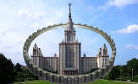
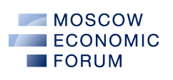
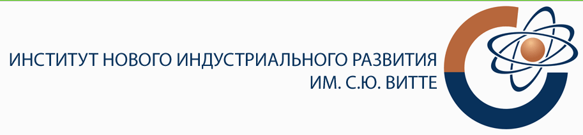
IV МОСКОВСКИЙ ЭКОНОМИЧЕСКИЙ ФОРУМ
Конференция «Новое качество индустриального производства»
Пороховский А.А.
Новое производство – путь к конкурентоспособной структуре российской экономики
23 марта 2016 г.
г. Москва

Slide 2
ВОПРОСЫ ТЕМЫ
Пороховский А.А.
От формальной к реальной оценке;
Государственные ресурсы: кому служат и как использовать;
Прыжок в новый уклад.

Slide 3
ОТ ФОРМАЛЬНОЙ К РЕАЛЬНОЙ ОЦЕНКЕ
Пороховский А.А.
Точность и лукавость статистики о структуре экономики;
Свобода выбора – реальные ограничения;
Открытость экономики – что нужно нам и что нужно им

Slide 4
СЧЕТ ПРОИЗВОДСТВА ПО ВИДАМ ЭКОНОМИЧЕСКОЙ ДЕЯТЕЛЬНОСТИ
Пороховский А.А.
(в текущих ценах; миллионов рублей)
 | 2010 | 2014
 | выпуск в основных ценах
Обрабатывающие производства | 21 067 730 | 33 537 918
Оптовая и розничная торговля; ремонт | 12 983 307 | 18 162 033
Валовой внутренний продукт в рыночных ценах | 46 308 541 | 71 406 399
Источник: Российский статистический ежегодник, 2015.

Slide 5
СТЕПЕНЬ ИЗНОСА ОСНОВНЫХ ФОНДОВ ПО ВИДАМ ЭКОНОМИЧЕСКОЙ ДЕЯТЕЛЬНОСТИ
Пороховский А.А.
(на конец года; в процентах)
 | 2010 | 2014
Все основные фонды | 47,1 | 49,4
обрабатывающие производства | 46,1 | 46,9
оптовая и розничная торговля; ремонт | 33,6 | 46,2

Slide 6
ГОСУДАРСТВЕННЫЕ РЕСУРСЫ: КОМУ СЛУЖАТ И КАК ИСПОЛЬЗОВАТЬ
Пороховский А.А.
Государство – наладчик национального воспроизводства;
Национальный суверенитет и частные интересы;
Решать сегодня, чтобы видеть будущее.

Slide 7
ПРЫЖОК В НОВЫЙ УКЛАД
Пороховский А.А.
«Рыночная колея» не жалует слабых;
Не модернизировать, а создавать новое;
Почему важен внутренний рынок.

Slide 8
УРОВЕНЬ ИСПОЛЬЗОВАНИЯ СРЕДНЕГОДОВОЙ ПРОИЗВОДСТВЕННОЙ МОЩНОСТИ
Пороховский А.А.
(без субъектов малого предпринимательства; в процентах)
 | 2010 | 2014
Уголь | 77,4 | 80,8
Мясо и субпродукты пищевые убойных животных | 46,1 | 60,5
Плодоовощные консервы | 34,3 | 59,0
Безалкогольные напитки | 46,0 | 31,9
Обувь | 68,8 | 58,2
Бумага | 83,4 | 82,8
Нефть (первичная переработка нефти) | 90,4 | 91,8
Трубы, трубки, шланги, рукава и их фитинги полимерные | 51,5 | 62,2
Чугун | 89,7 | 93,4
Сталь | 84,0 | 84,6
Турбины газовые | 53,8 | 42,8
Подшипники шариковые или роликовые | 28,6 | 29,1
Машины кузнечно-прессовые | 38,4 | 17,9
Холодильники и морозильники бытовые | 67,7 | 52,6
Автомобили легковые | 57,1 | 58,8
Автомобили грузовые (включая шасси) | 31,0 | 38,6
Автобусы | 29,4 | 34,8

Slide 9
ПРОИЗВОДСТВО ЭЛЕКТРОННОГО ОБОРУДОВАНИЯ
Пороховский А.А.
 | 2010 | 2014
Серверы сетевые, компьютеры серверного назначения, тыс.шт. | 147 | 72,0
Компьютеры персональные настольные, тыс. шт. | 296 | 317
Кабели волоконно-оптические, тыс. км | 413 | 1648

Slide 10
Спасибо за внимание!

